Slide 1
煤矿井下钻进过程煤岩强度感知与
操作参数优化
汇 报 人： | 曾康慧
指导老师： | 吴 敏 教 授 陆承达 教 授

Slide 2
目录
研究内容及任务
研究方案
研究进展
下一步研究计划

Slide 3
第一部分
研究内容及任务
研究方案
研究进展
下一步研究计划

Slide 4
研究内容及任务
基于钻柱动力学的煤岩强度感知模型
煤矿井下钻进过程与工艺分析
钻柱扭向-轴向耦合动力学模型
基于固有比能的煤岩强度感知算法
基于模糊推理的操作参数优化方法
模糊推理系统设计
模糊推理系统实现与仿真
煤矿作业现场应用
操作参数优化系统
地面实验情况
图1 煤矿井下钻进过程的示意图
Notes:
随着钻孔深度的增加，钻柱在孔壁摩阻、煤屑堆积以及钻柱屈曲等因素的影响下，给进压力难以有效传递至钻头，导致钻柱托压问题的发生。研究表明，当钻进水平长度超过1000m时，钻机输出的给进压力在传输至钻头的过程中可能损失80%以上^{[7]}。这种现象不仅降低给进速度，影响钻进效率，还可能导致钻柱振动加剧、钻具磨损加快，甚至出现卡钻、井下事故等严重后果^{[8]}。

Slide 5
第二部分
研究内容及任务
研究方案
研究进展
下一步研究计划

Slide 6
研究方案和主要措施
研究方案

Slide 7
研究方案
基于钻柱动力学的煤岩强度感知模型
煤矿井下钻进过程与工艺分析
扭转动力学
轴向动力学
钻头-岩石相互作用
钻柱扭向-轴向耦合动力学模型
集总参数方法
有限元思想
基于固有比能的煤岩强度感知算法
固有比能值越大表示煤岩强度越高
固有比能值越小则表示煤岩强度越低
Notes:
随着钻孔深度的增加，钻柱在孔壁摩阻、煤屑堆积以及钻柱屈曲等因素的影响下，给进压力难以有效传递至钻头，导致钻柱托压问题的发生。研究表明，当钻进水平长度超过1000m时，钻机输出的给进压力在传输至钻头的过程中可能损失80%以上^{[7]}。这种现象不仅降低给进速度，影响钻进效率，还可能导致钻柱振动加剧、钻具磨损加快，甚至出现卡钻、井下事故等严重后果^{[8]}。

Slide 8
研究方案
基于模糊推理的操作参数优化方法
钻进过程煤岩强度评价指标设计
基于固有比能
模糊推理系统
模糊推理隶属度函数
模糊推理规则
煤矿现场应用实验
操作参数优化系统
现场实验方案设计
现场实验及结果分析
Notes:
随着钻孔深度的增加，钻柱在孔壁摩阻、煤屑堆积以及钻柱屈曲等因素的影响下，给进压力难以有效传递至钻头，导致钻柱托压问题的发生。研究表明，当钻进水平长度超过1000m时，钻机输出的给进压力在传输至钻头的过程中可能损失80%以上^{[7]}。这种现象不仅降低给进速度，影响钻进效率，还可能导致钻柱振动加剧、钻具磨损加快，甚至出现卡钻、井下事故等严重后果^{[8]}。

Slide 9
第三部分
研究内容及任务
研究方案
研究进展
下一步研究计划

Slide 10
研究进展
基于钻柱动力学的煤岩强度感知模型
钻柱扭向-轴向耦合动力学模型
v为孔口的给进速度
M 为钻柱的总重量，可表示为：
Mi 为每一个钻柱单元的质量
n 为钻柱单元的总数量
F_{a} 为液压系统输出的轴向给进压力
Pin为给进液压油缸的给进压力
S为液压油缸的有效面积
图2 钻机给进系统结构图

Slide 11
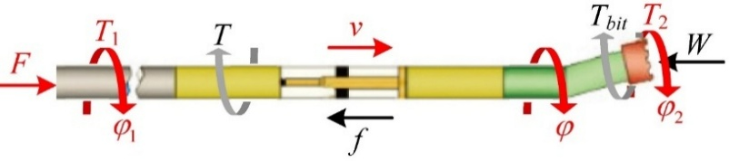
研究进展
基于钻柱动力学的煤岩强度感知模型
基于固有比能的煤岩强度感知算法
F_{m}为弯曲的钻柱在竖直方向上的重力分量
θ_{i} 是每一个钻柱单元的弯曲倾角
f 为钻柱受到的摩擦力
f_{v} 是粘性摩擦力
f_{c} 是库伦摩擦力
W 是孔底作用于钻头的给进阻力
ε 为固有比能，用于描述钻头所破碎煤岩的强度
图3 钻柱受力示意图

Slide 12
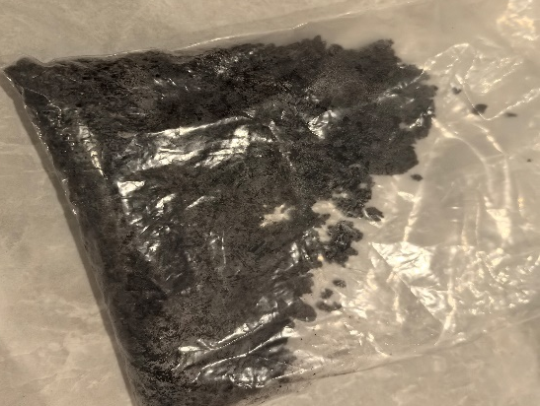
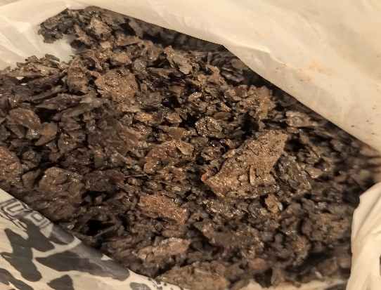
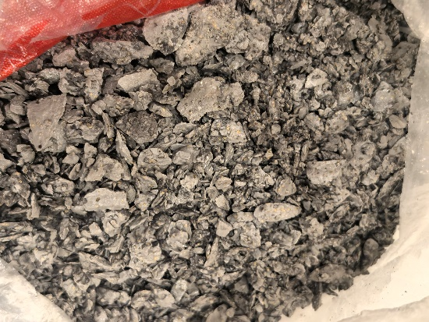
研究进展
基于钻柱动力学的煤岩强度感知模型
基于固有比能的煤岩强度感知算法验证
验证数据集：安徽淮北许图疃矿场2025年3月6日钻进数据
钻进深度：60-70m
钻进参数：动力头给进压力、动力头给进速度、动力头转速、煤岩类型等
数据量：165985条
钻进现场的岩屑进行煤岩强度分析：砂岩 > 煤矸石 > 煤
煤
泥岩
砂岩

Slide 13
研究进展
基于钻柱动力学的煤岩强度感知模型
基于固有比能的煤岩强度感知算法验证
当固有比能下降时，此时的地层有极大可能为煤层
煤
煤
煤
图4 煤岩强度感知验证

Slide 14
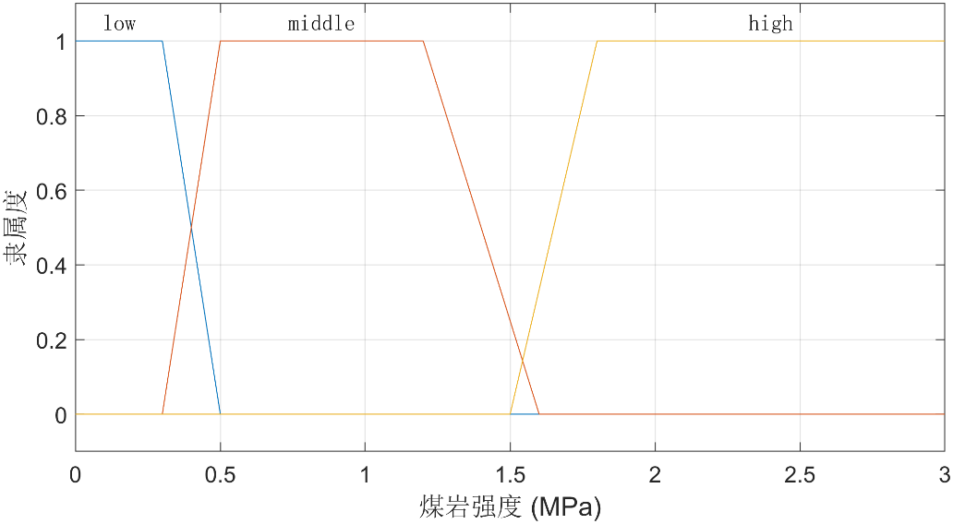
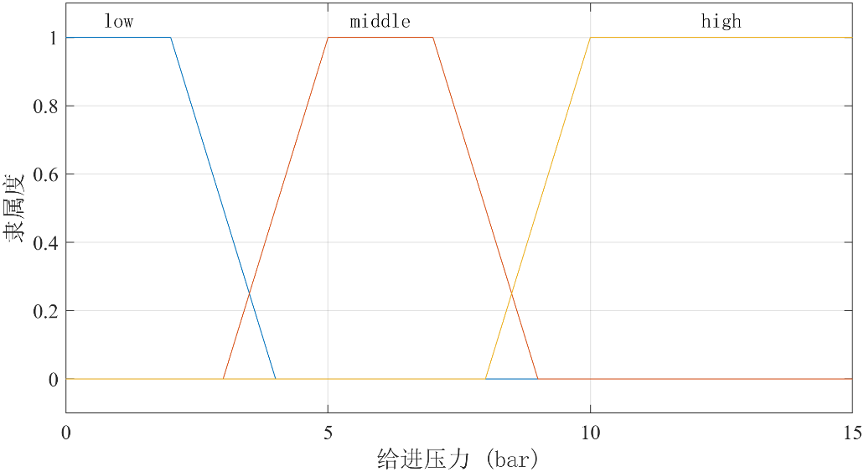
研究进展
基于模糊推理的操作参数优化方法
模糊推理系统
输入：煤岩强度、给进压力，扭矩
输出：动力头转速、给进速度
算法：模糊推理系统
图6 操作参数优化系统
图7 煤岩强度隶属度函数
图8 给进压力模糊隶属度函数

Slide 15
研究进展
基于模糊推理的操作参数优化方法
模糊推理规则
表1 给进速度变化量的模糊推理规则
表2 转速变化量的模糊推理规则
当前煤岩强度 | 机身抖动程度 | 给进速度变化量
非常低 | 非轻微 | 减小
低 | 严重 | 减小
中等 | 轻微 | 增大
中等 | 中等 | 不变
中等 | 严重 | 减小
高 | 轻微 | 增大
高 | 中等 | 不变
高 | 严重 | 减小
非常高 | 非轻微 | 减小
当前煤岩强度 | 钻孔清洁程度 | 动力头转速变化量
非常低 | 非高 | 增大
低 | 非高 | 增大
中等 | 高 | 减小
中等 | 中等 | 不变
中等 | 低 | 增大
高 | 低 | 增大
非常高 | 低 | 增大

Slide 16
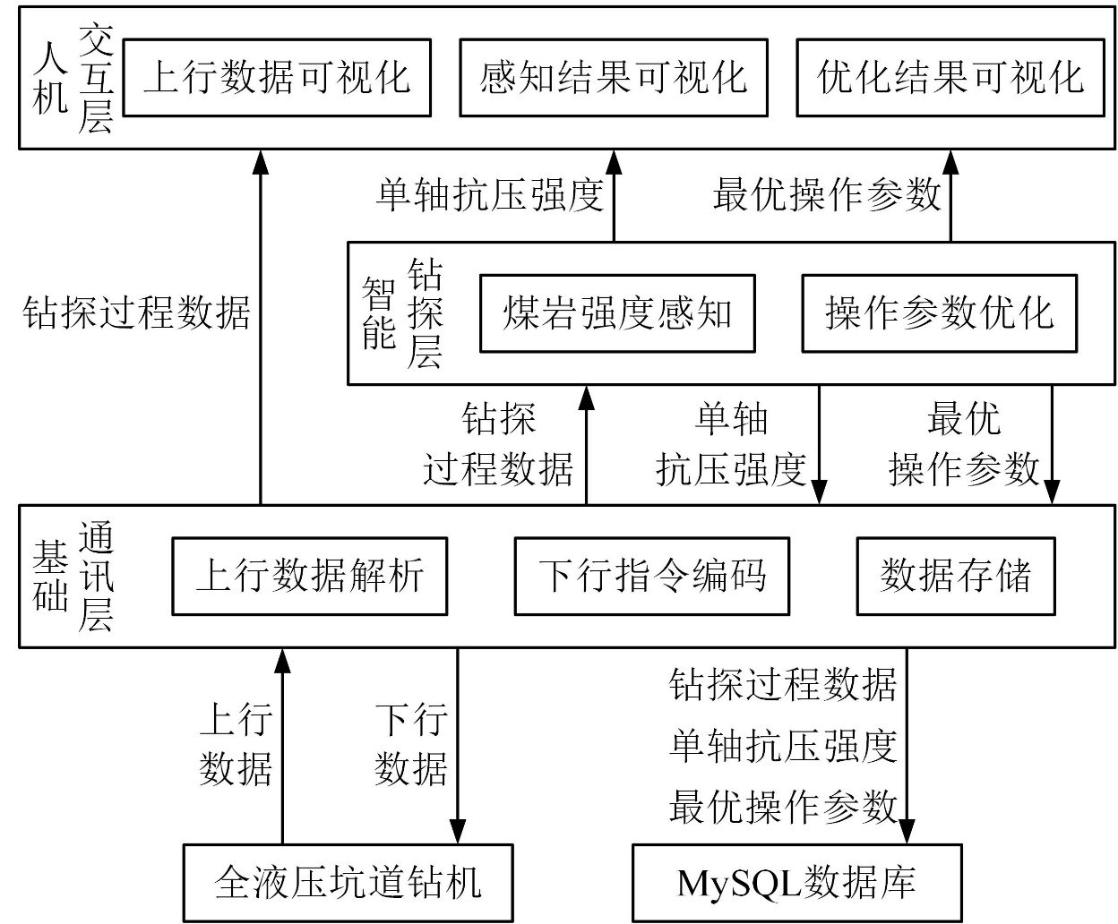
研究进展
煤矿作业现场应用
操作参数优化系统
以Qt上位机的形式与全液压坑道钻机进行数据交互
基础通讯层
智能钻探层
人机交互层
图9 操作参数优化系统的程序架构

Slide 17
第四部分
研究内容及任务
研究方案
研究进展
下一步研究计划

Slide 18
下一步研究计划
研究进度安排
2025.04.02~2025.04.30 模糊推理系统实现与仿真
2025.05.01~2025.05.10 完成仿真实验和现场实验验证
2025.05.11~2025.05.25 撰写毕业论文，完成毕业设计验收
2025.05.26~2025.06.06 完善毕业论文研究工作，制作毕业论文、汇报PPT并答辩

Slide 19
谢谢
恳请老师批评指正！

